Slide 1
Banca Mondială: Sprijin pentru ANFP privind Managementul Resurselor Umane
2 aprilie 2025
Dimitrie Miheș, Banca Mondială

Slide 2
Sprijin pentru ANFP privind reformele în managementul resurselor umane în România RAS (P503309)
Logica intervenției: Sprijin în fazele-cheie de planificare și implementare politici publice pentru a continua reformele-cheie de MRU
Bazându-se pe proiecte anterioare:
Cadrul de competențe în vigoare
Recomandări privind cadrul MRU bazat pe competențe
Ghiduri privind procesele de gestionare a resurselor umane
Analiza capacității departamentelor de RU
Componenta 1: Sprijin general pentru gestionarea și coordonarea politicilor de MRU
Componenta 2: Program executiv de dezvoltare a competențelor pt ÎFP
Componenta 3: Sprijin analitic pentru politici MRU bazate pe date și pentru planificarea strategică a forței de muncă
Actualizarea cadrului strategic pentru a asigura reforme durabile
Recomandări pentru Strategia pentru funcția publică, inclusiv privind elaborarea unui cadru cuprinzător de guvernanță a datelor pentru gestionarea resurselor umane în administrația publică
Elaborarea de măsuri politice specifice cu impact pozitiv asupra altor reforme sistemice: accentul pe ÎFP/DG
Opțiuni alternative de organizare a MRU pentru ÎFP
+
Un program executiv de dezvoltare pentru ÎFP
Planificarea strategică a forței de muncă pentru politici de MRU sustenabile fiscal în sectoarele prioritare/selectate
Ajustarea politicilor pe baza dovezilor
Evaluări ex-post ale impactului reformelor MRU selectate
Actualizarea cadrului operațional
Revizuirea procedurilor și a cadrelor de coordonare și gestionare a resurselor umane

Slide 3
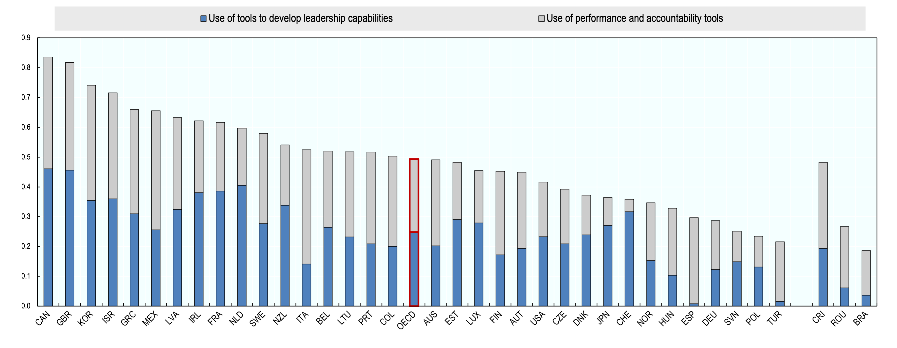
Context: instrumente gestionare IFP Romania vs. OCDE
Sursa: (OECD, 2021, p. 139); https://doi.org/10.1787/888934257983

Slide 4
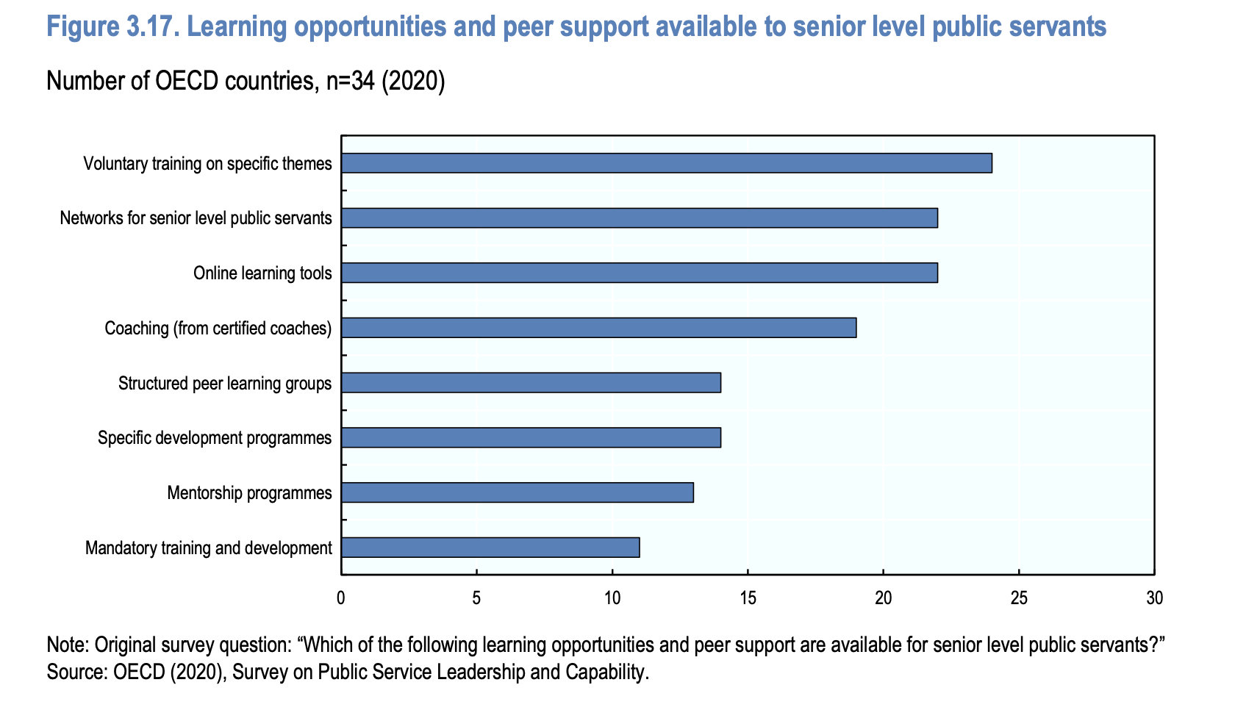
Oportunitati de formare pentru IFP -OCDE

Slide 5
Sistemul ideal de gestionare IFP (OCDE 2020)
IFP capabili: Oamenii potriviți pe pozițiile potrivite
  Profiluri care identifica clar competentele de leadership necesare
  Recrutare/selecție pe baza de merit
  Identificarea si cultivarea timpurie a talentelor
  Dezvoltarea sistematica a competentelor de leadership (inclusiv F&D)
Mediu propice pentru oamenii potriviți
  Obiective, autonomie, si responsabilizare pentru performanta
  Instrumente de management (financiare, RU, date si informații, comunicare)
  Oportunități de F&D si susținere reciproca („peer support”)
  Relație constructiva cu factorul politic
IFP capabili
Sistem IFP constrans
Sistem IFP performant
Sistem IFP procedural
Sistem IFP gol (“hollow”)
Mediu operational propice

Slide 6
Momente cheie & instrumente in ciclul MRU IFP - Romania
Cadrul de competente
Rolul IFP
Evaluarea si recompensarea performantei
Formare continua
Formare specializata
Recrutare/ selectie pe baza de merit
Mng. carierei
Atributii si resurse specifice postului
Ce trebuie sa faca IFP
Profilul IFP
Ce trebuie sa stie IFP

Slide 7
Abordare Program de Formare si Dezvoltare (PFD) pentru IFP
Implementare PFD Pilot
Evaluare PFD Pilot
Analiza nevoilor F&D
Strategia Funcției Publice
Cadru de gestionare a datelor
Ateliere co-creație
Propunere PFD si PFD Pilot
Opțiuni MRU pt. IFP
(incl. metodologie evaluare PFD)
Analiza ecosistemului F&D pentru IFP
Experienta internationala F&D IFP
Analiza cadrului actual de gestionare a IFP

Slide 8
Concluzie: Un sistem integrat
Politica de MRU pentru IFP
Politica de formare si dezvoltare a IFP (și personal de conducere de nivel înalt: director general)
Program de F&D integrat
Programe de pregatire pentru cei ce aspira la IFP
Program de formare initiala IFP
Programe de perfectionare pentru IFP

Slide 9
Mulțumim!

